Slide 1



Pemrograman Web II
Christoper Glenn
Handoko Adjie P
Iqbal Rizal Pahlevi
Mahmud Setyo Aji
“ Marketplace ”

Slide 2

MARKETPLACE

Slide 3
Apa Itu Marketplace?
Marketplace adalah sebuah website atau aplikasi online yang memfasilitasi proses jual beli dari berbagai toko. Sebenarnya online marketplace memiliki konsep yang kurang lebih sama dengan pasar tradisional.
Pada dasarnya, pemilik marketplace tidak bertanggung jawab atas barang-barang yang dijual karena tugas mereka adalah menyediakan tempat bagi para penjual yang ingin berjualan dan membantu mereka untuk bertemu pelanggan dan melakukan transaksi dengan lebih simpel dan mudah.

Slide 4


Slide 5


?
Apa Itu
Apa itu
merupakan sebuah Marketplace yang berkecimpung pada bagian penjualan Sepatu dan Sneakers, terutama untuk wilayah
di Indonesia.

Slide 6
Kenapa Kami
memberikan nama
?
Jadi merupakan Benda atau alat dalam Bahasa Inggris, yang jika di artikan ke dalam Bahasa Indonesia dapat kita kenal dengan Kereta Kuda Perang yang membawa seorang Kesatria.
Dan seperti yang kita tahu bahwa Marketplace / Belanja Online identik dengan keranjang. Jadi kami terinspirasi dengan Gerobak yang dibawa kuda itu bagaikan Keranjang Belanja. Dan seekor kudanya melambangkan Daya tahan dan Kecepatan.
Maka dari itu kami menamai Marketplace kami dengan nama , agar memberikan Kenyamanan, Ketahanan, Kecepatan, dan Kualitas terbaik dalam berbelanja.

Slide 7
Kenapa Marketplace kami berkecimpung
di satu produk saja?
Karena kami melihat pasar konsumen terutama di wilayah Indonesia ini yang sangat tinggi peminatnya adalah produk Sepatu dan Sneaker.
Maka dari itu kami ingin memberikan kemudahan dan kenyamanan kepada konsumen yang ingin berbelanja Sepatu serta kepada Penjual yang baru memulai bisnis online-nya untuk bisa berjualan sepatu.
Dan adalah solusinya!

Slide 8
Orang-Orang Dibalik terbentuknya
System Analyst
Christoper Glenn
Mahmud Setyo Aji
Graphical User Interface And Layout
Iqbal Rizal Pahlevi
Full Stack Developer
Handoko Adji Pangestu

Slide 9
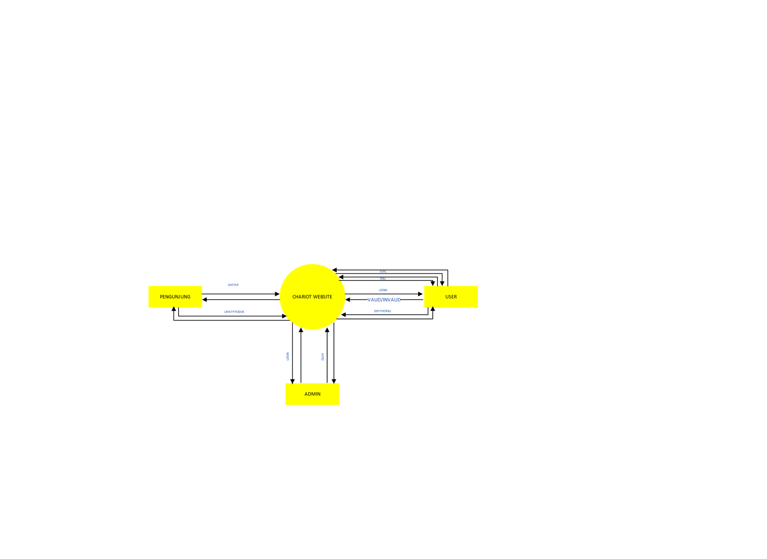
Diagram Context

Slide 10
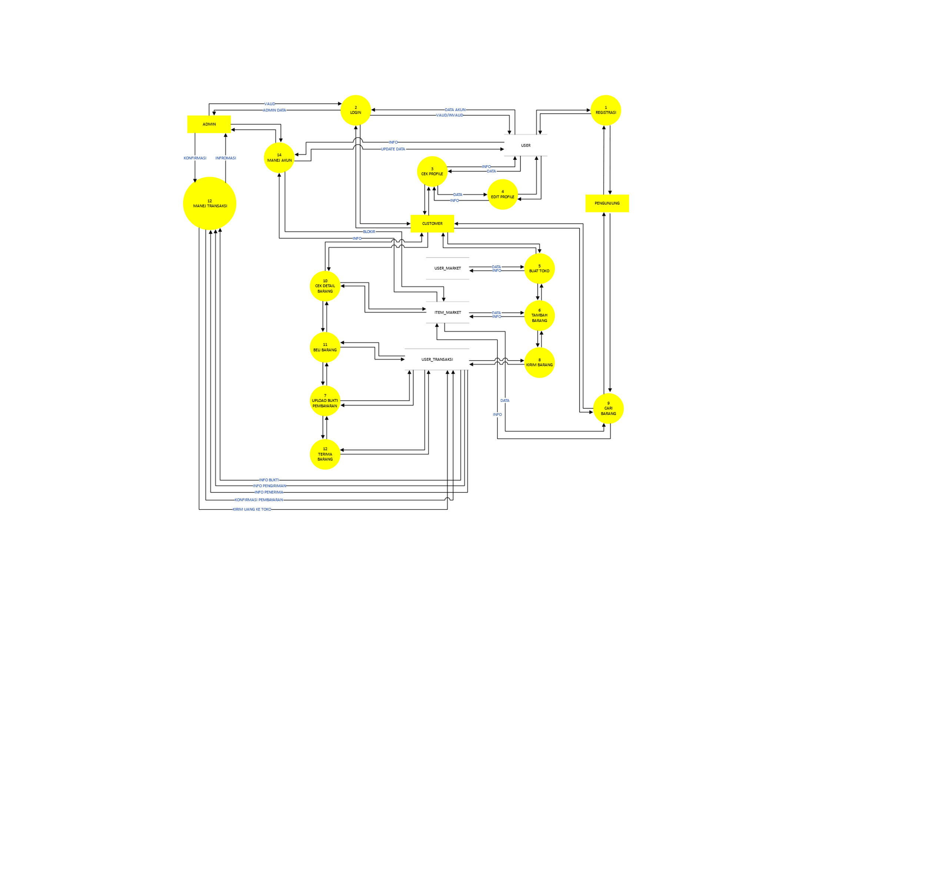
Diagram Overview/Zero

Slide 11
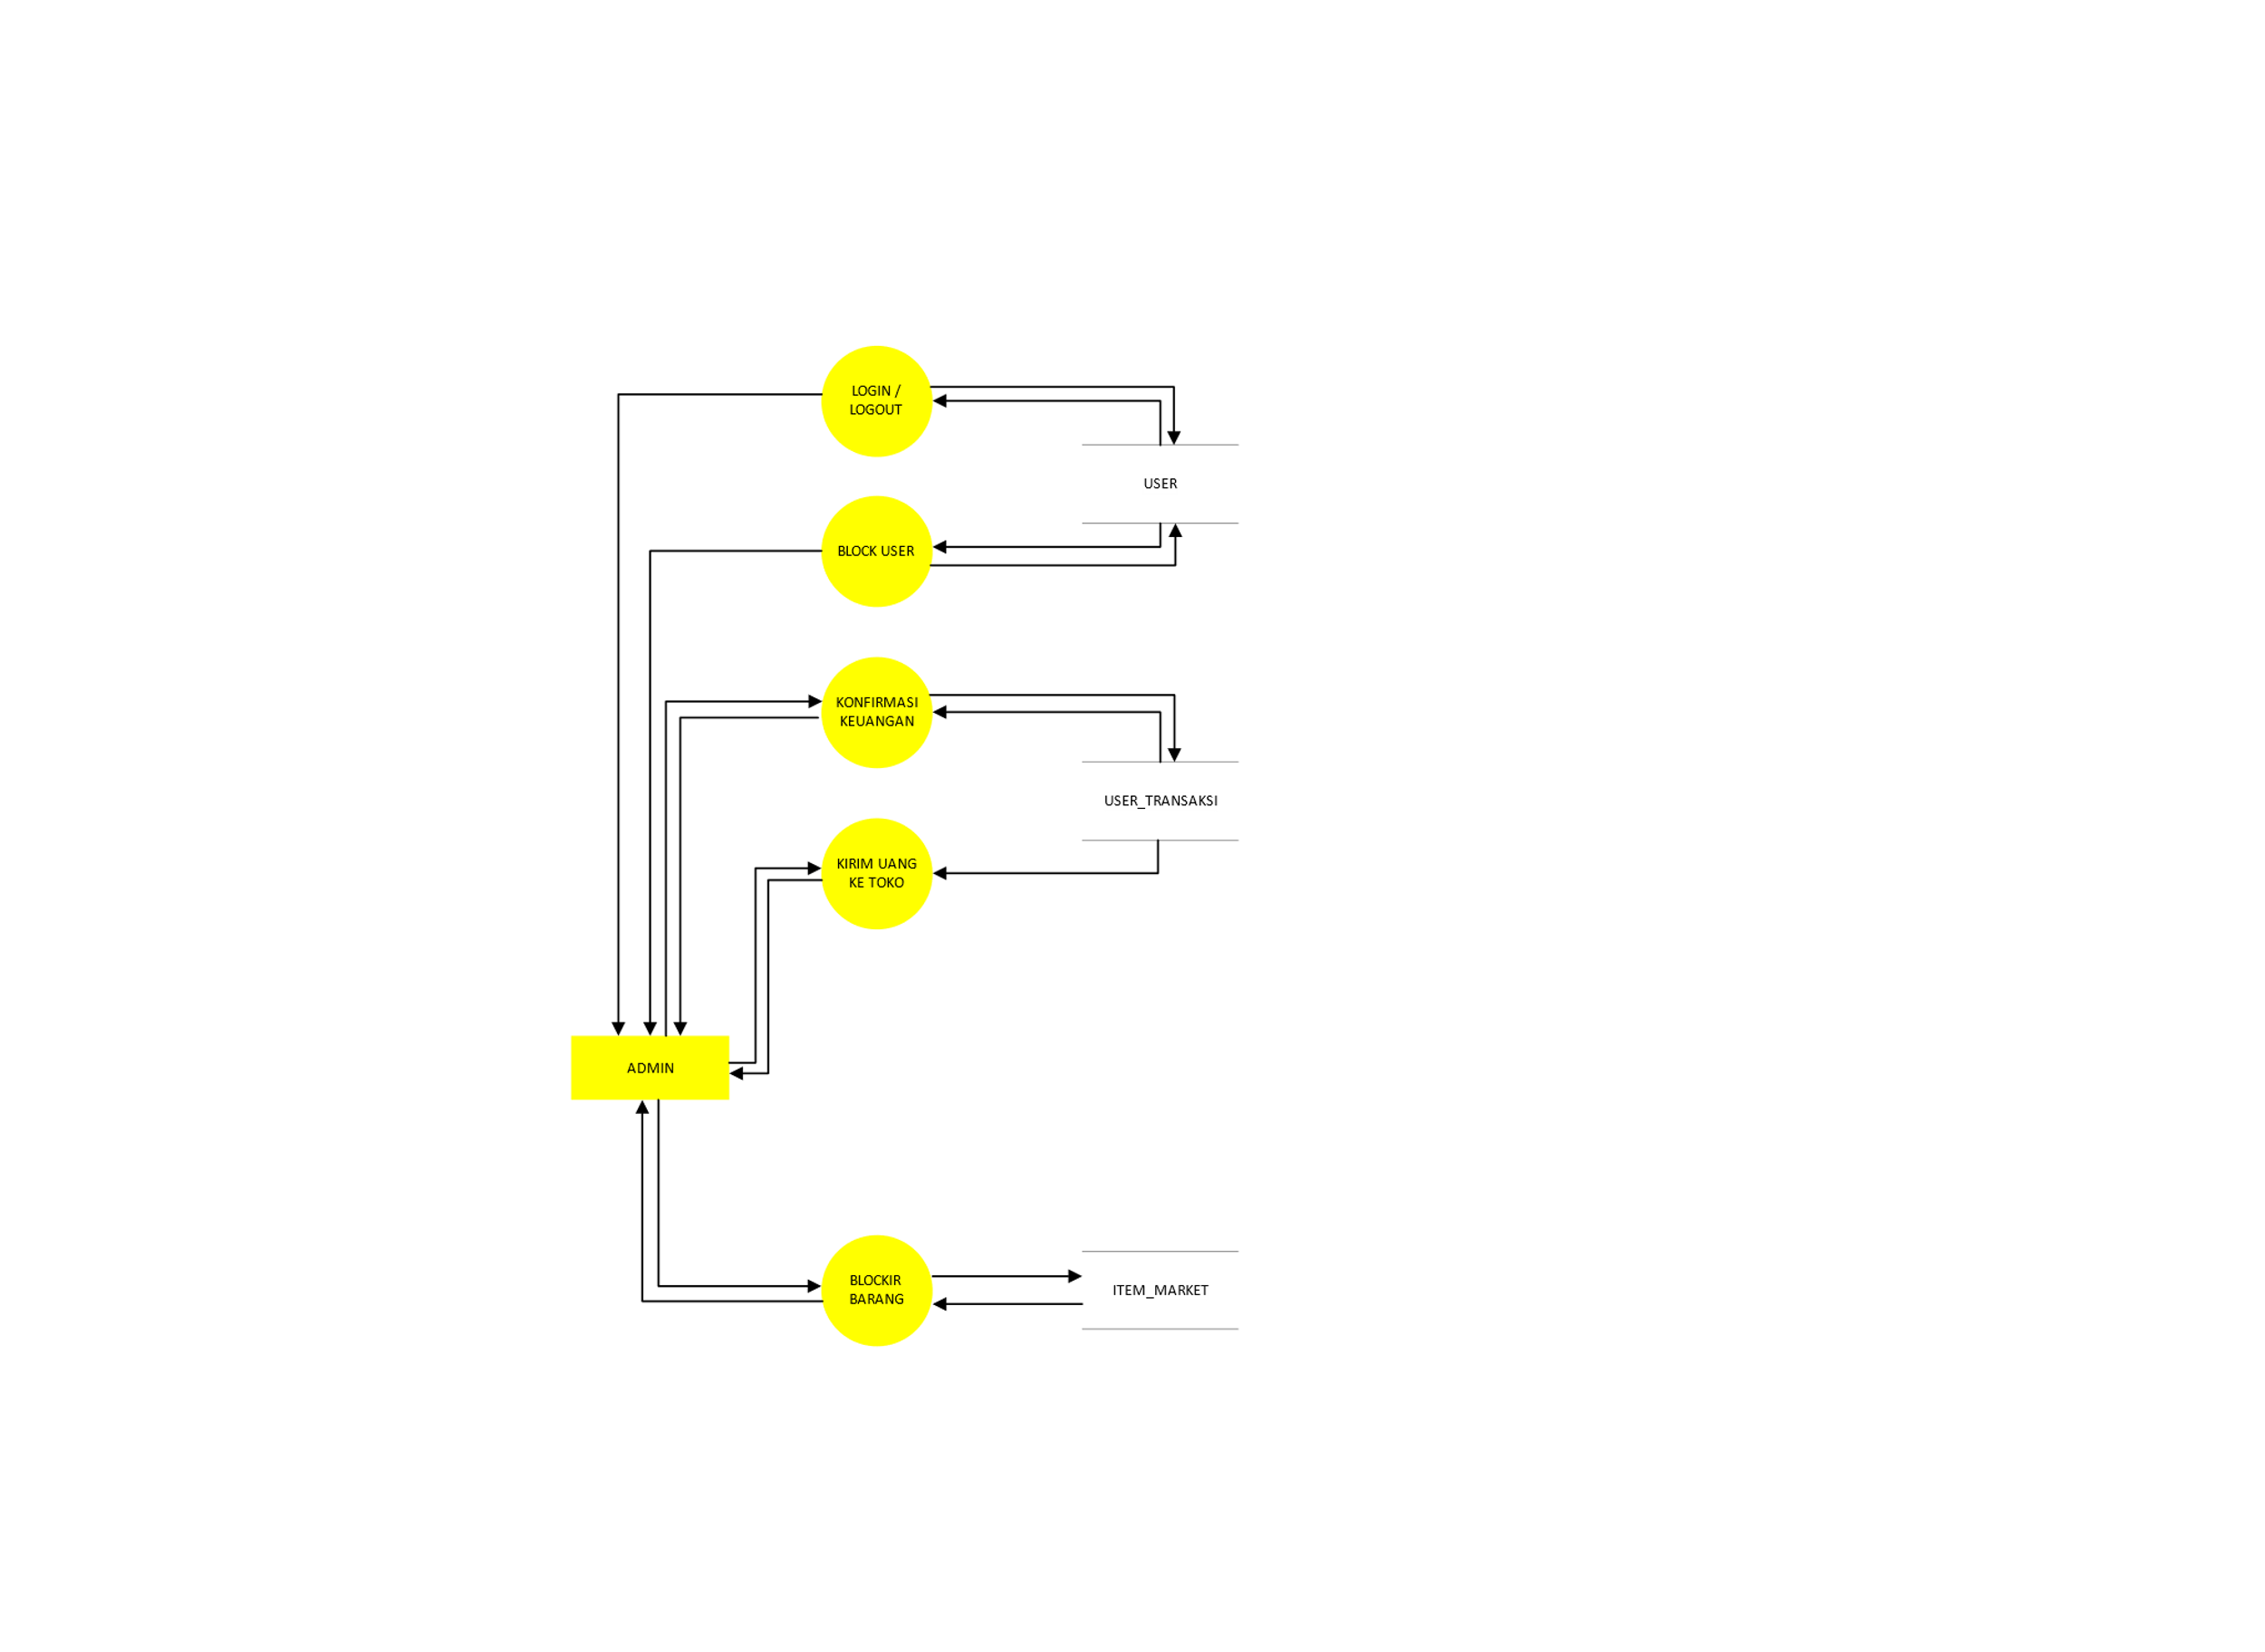
Diagram Rinci Admin

Slide 12
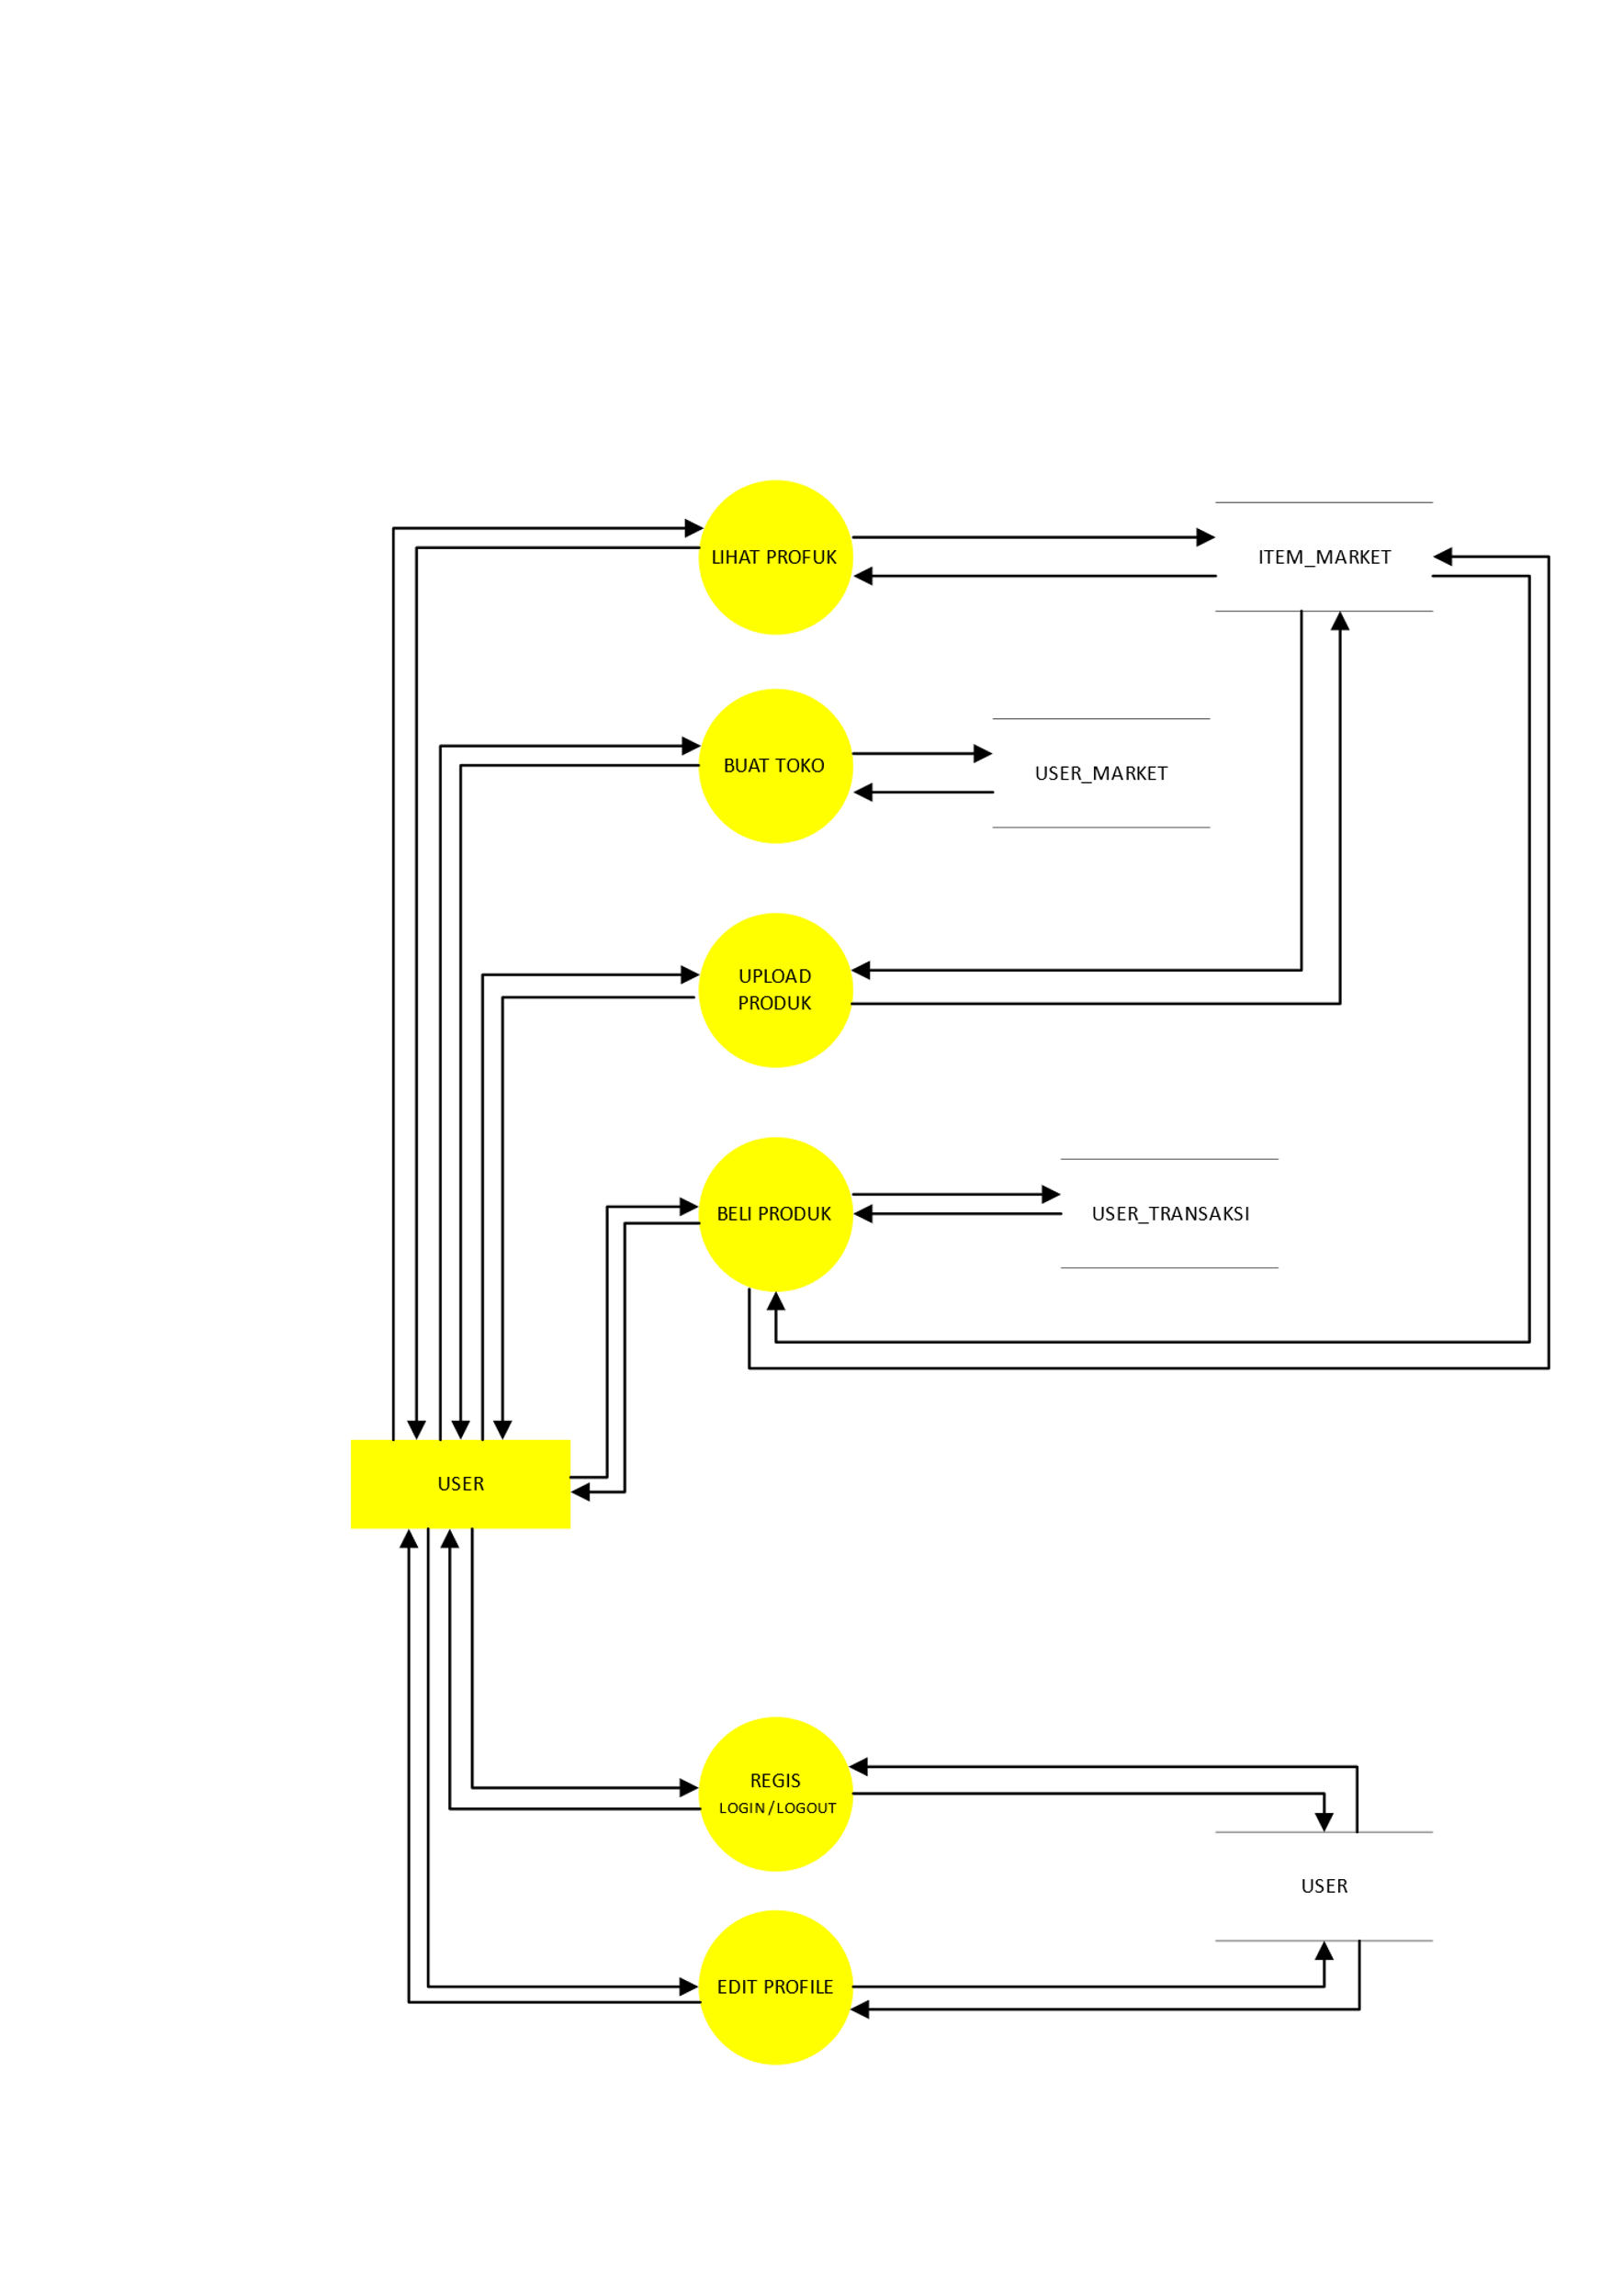
Diagram Rinci User

Slide 13


Slide 14
Use Case Diagram

Slide 15
Sequence Diagram Login

Slide 16
Sequence Diagram Registrasi

Slide 17
Sequence Diagram Buat Toko

Slide 18
Sequence Diagram Beli

Slide 19
Sequence Diagram Penjualan

Slide 20
Sequence Diagram Manajemen

Slide 21
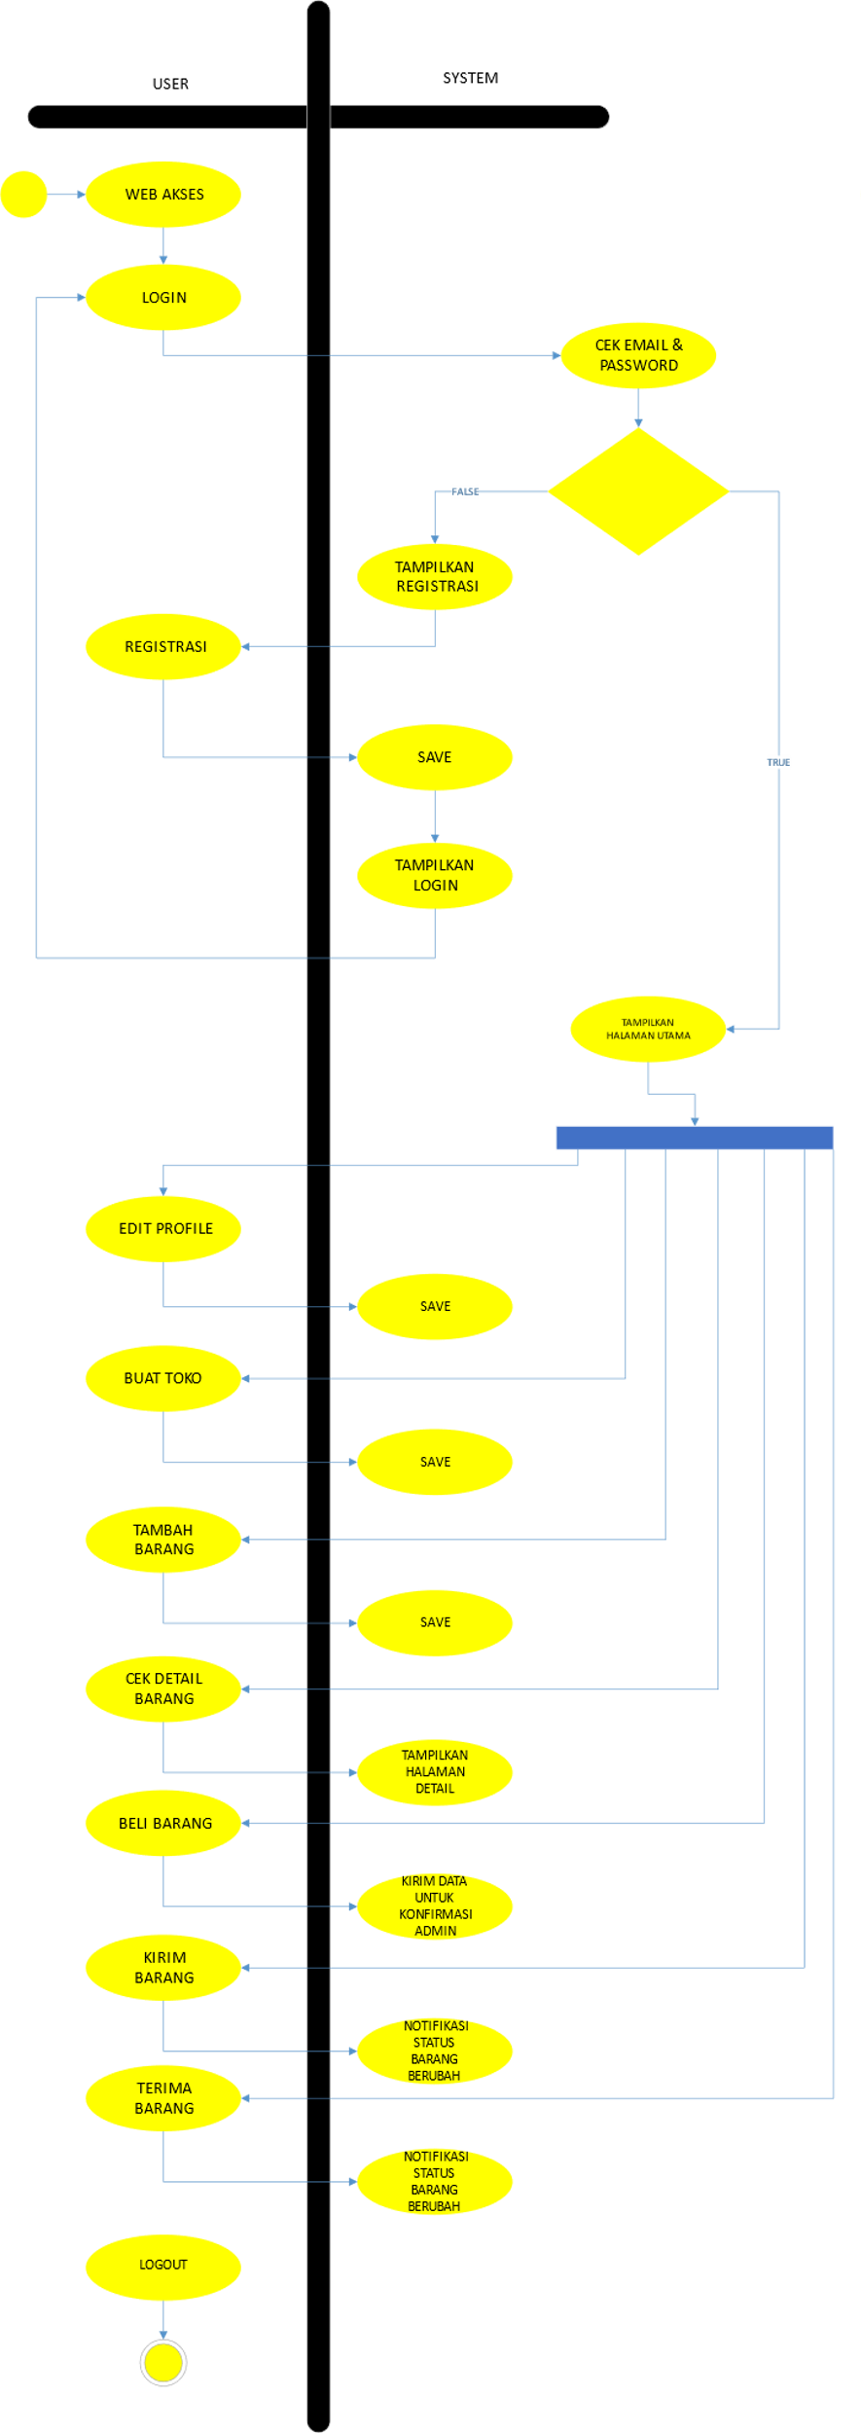
Activity Diagram for USER

Slide 22
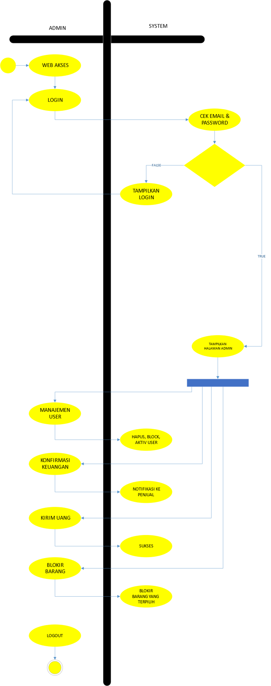
Activity Diagram for ADMIN

